Slide 1
稟議書としてご利用いただける資料です。
ご自由に編集してお使いください。

Slide 2
行動者発の情報が、人の心を揺さぶる時代へ
PR／コミュニケーション領域で社会を前進させるイノベーションを。
会社概要
会社名
株式会社PR TIMES
〒107-0052 東京都港区赤坂1-11-44赤坂インターシティ8F
2005年12月
山口 拓己
https://prtimes.co.jp/
- プレスリリース配信サービス「PR TIMES」（https://prtimes.jp/）の運営 - ストーリー配信サービス「PR TIMES STORY」（https://prtimes.jp/story/）の運営 - 広報・PRの効果測定サービス「Webクリッピング」（https://webclipping.jp/）の運営 - クライアントとメディアのパートナーとして広報・PR支援の実施 - 動画PRサービス「PR TIMES TV」「PR TIMES LIVE」（https://prtimes.jp/tv）の運営 - アート特化型オンラインPRプラットフォーム「MARPH」（https://marph.com/）の運営 - カスタマーサポートツール「Tayori」（https://tayori.com/）の運営 - タスク・プロジェクト管理ツール「Jooto」（https://www.jooto.com/）の運営 - 広報PRのナレッジを届けるメディア「PR TIMES MAGAZINE」（https://prtimes.jp/magazine/）の運営 - Webニュースメディア運営、等
企業とメディア、そして生活者をニュースでつなぐインターネットサービス「PR TIMES」を運営。
2022年11月末時点で、利用企業数が7万6000社以上、国内上場企業の52％以上にご利用いただいております。情報収集のために会員登録しているメディアユーザー数は2万4000人以上、プレスリリースを転載するパートナーメディアが220媒体以上、サイト閲覧数が月間6600万PVを越えています。
また、認知獲得、ブランディング、意識啓発等、目的に合わせたPR企画の立案・実行サービスも提供。
「PR TIMES」の保有する膨大なアクセスデータ、SNSシェアデータ、ヒートマップデータ、クリッピング記事データに裏打ちされたプランニングを強みとしています。
住所
設立
代表者
URL
事業内容

Slide 3
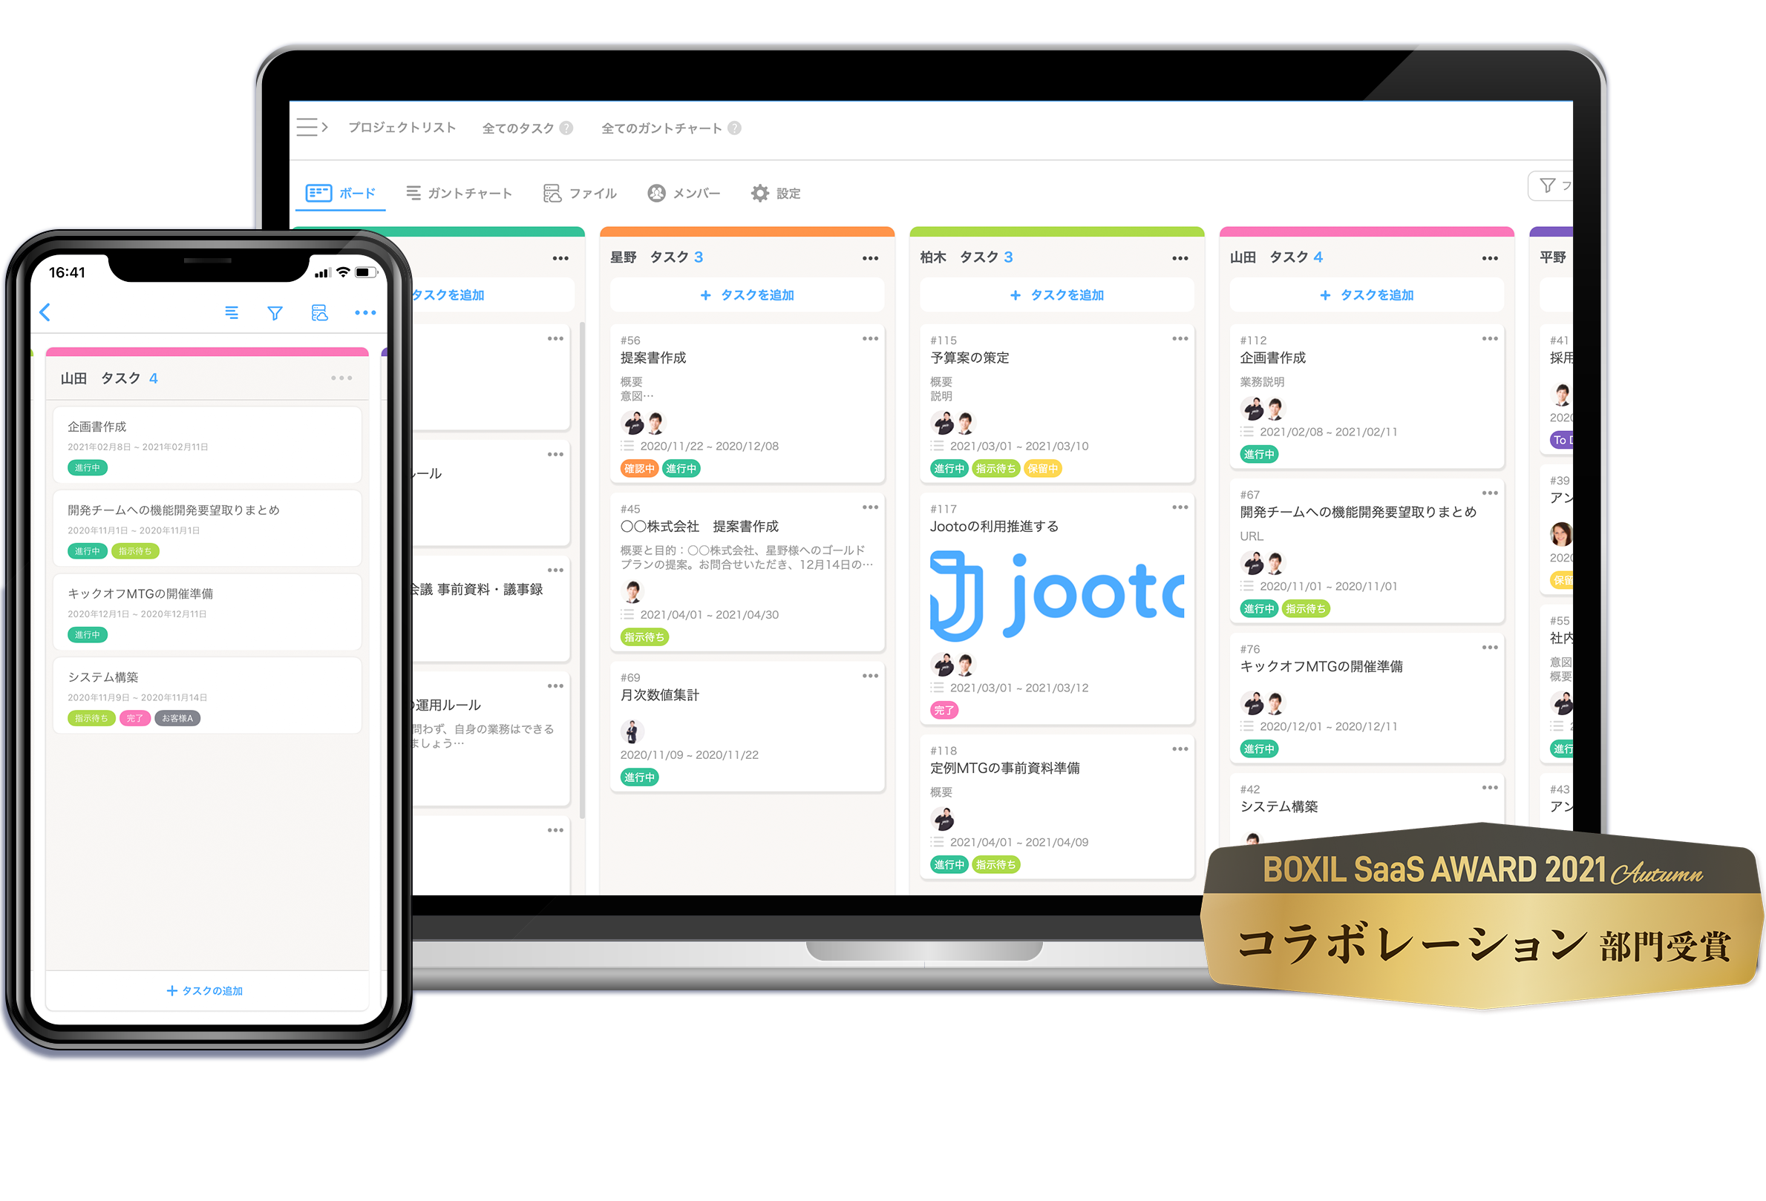
Jooto（ジョートー）とは
ビジネスでのタスク、プロジェクト進行や
スケジュールまでをオンライン上で一元管理し、
チームメンバーとリアルタイムに共有できる
クラウド型のサービスです。
操作は簡単！
ドラッグ＆ドロップだけ。
業務の全体像と進捗を見える化が可能！
会話やファイルも業務ごとに一元管理で大事な仕事を見逃さない。

Slide 4
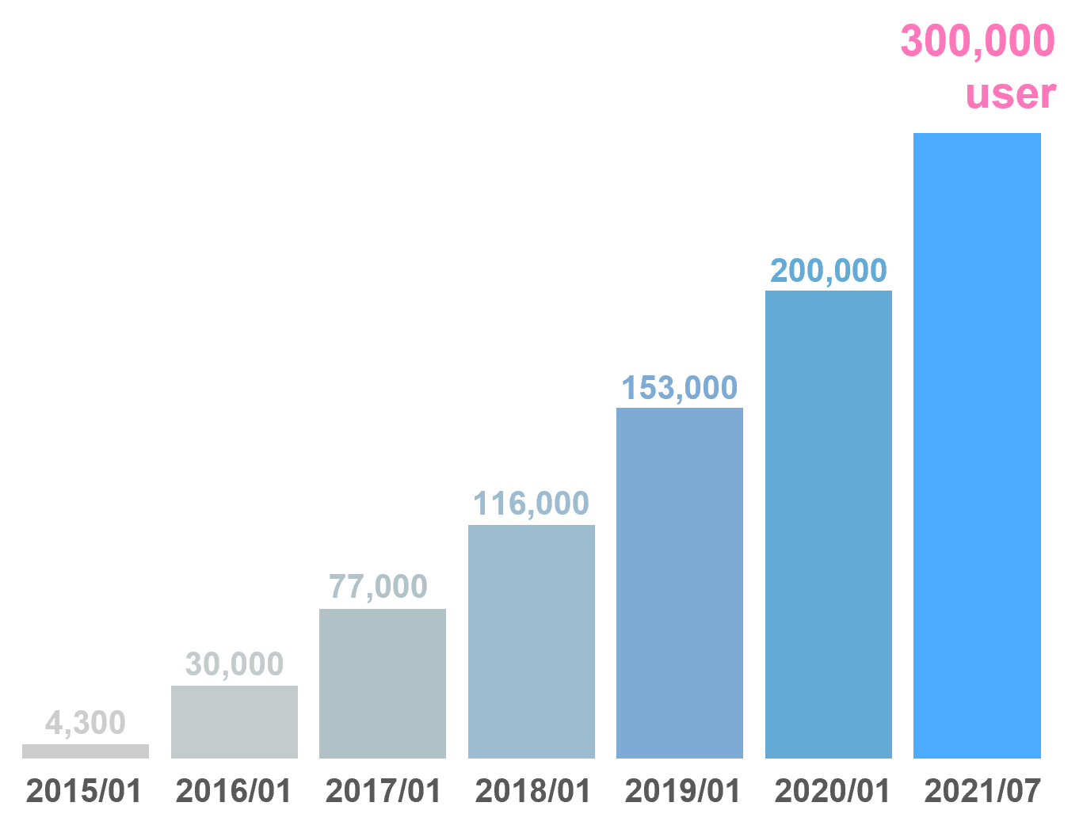
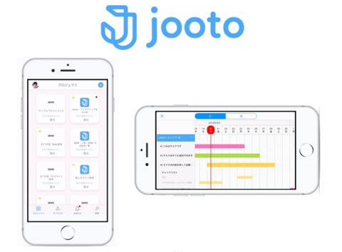
利用実績
Jootoは2022年12月末で累計30万ユーザーにご利用いただいております。有料導入企業数は現在約1,900社となっております。
有料導入企業

Slide 5
Jooto導入後の効果
会話が埋もれる心配はありません！
タスクの中で会話ができるので、埋もれることはありません。振り返りやすく、メンバー全員の頭の中も整理できます。
進捗率が「見える化される」
プロジェクトの進捗率が見える化されるため、メンバー全員の思考と動きに常にアップデートされていきます。
タイムマネジメントをスムーズに
カスタマイズできるリマインド機能で、タイムマネージメント。
業務効率がさらにアップ！
ゴールを見失わない安心感
ゴールイメージとスケジュールが常にアップデートできるので、メンバーは安心してゴールを目指せます。
欲しい情報にすぐ見つかる
プロジェクト単位でタスクごとに、自動でデータが保管されるため、整理する手間も探す手間も省けます。
メンバー間の助け合いが活発に起こる
メンバーそれぞれのタスクが完了度合いが見れるため、ケアすることもフォローし合うことも可能に。

Slide 6
Jootoとはどんなツール？
Jootoの6つの特徴
機能詳細
セキュリティ体制
料金体系
Jootoの投資対効果は？
ツールの比較と使い分け
Jooto導入までの3ステップ
タスク管理ツールの中でもJootoが良い理由
目次

Slide 7
Jootoとはどんなツール？

Slide 8
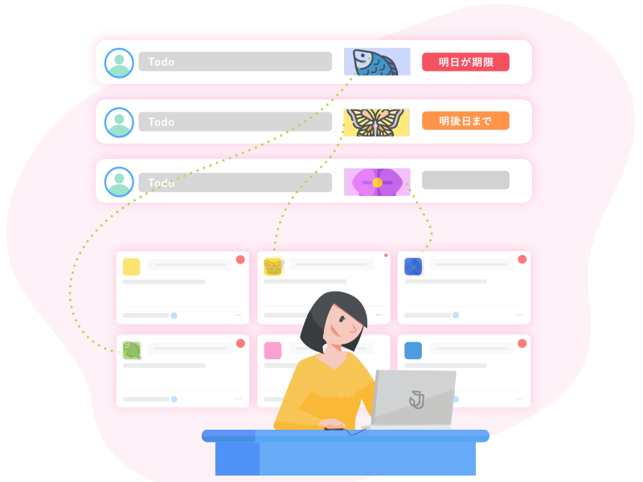
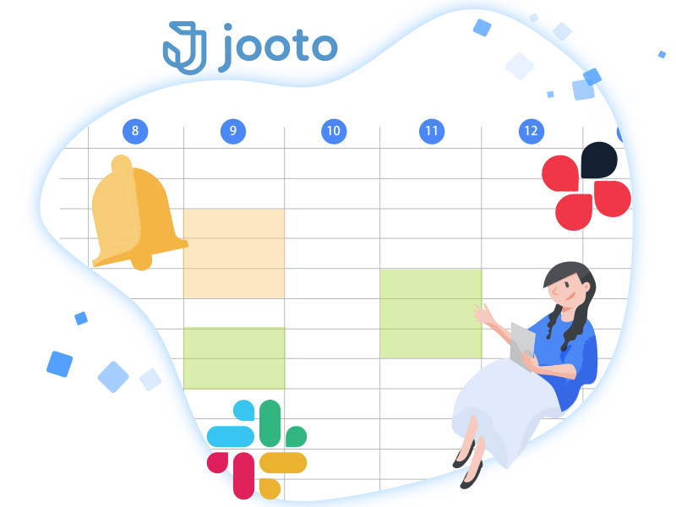
Jootoの６つの特徴
01
02
03
直感的にタスク作成・管理
ができる
プロジェクト進捗や期限を把握！
ガントチャート
プロジェクトを横断し、
複数のチームや部署との連携可能！
04
05
06
コミュニケーションはタスク内で！
情報の取りこぼしを防げます
Googleカレンダーや
Slack・Chatworkとの連携
ファイルはプロジェクトごと管理

Slide 9
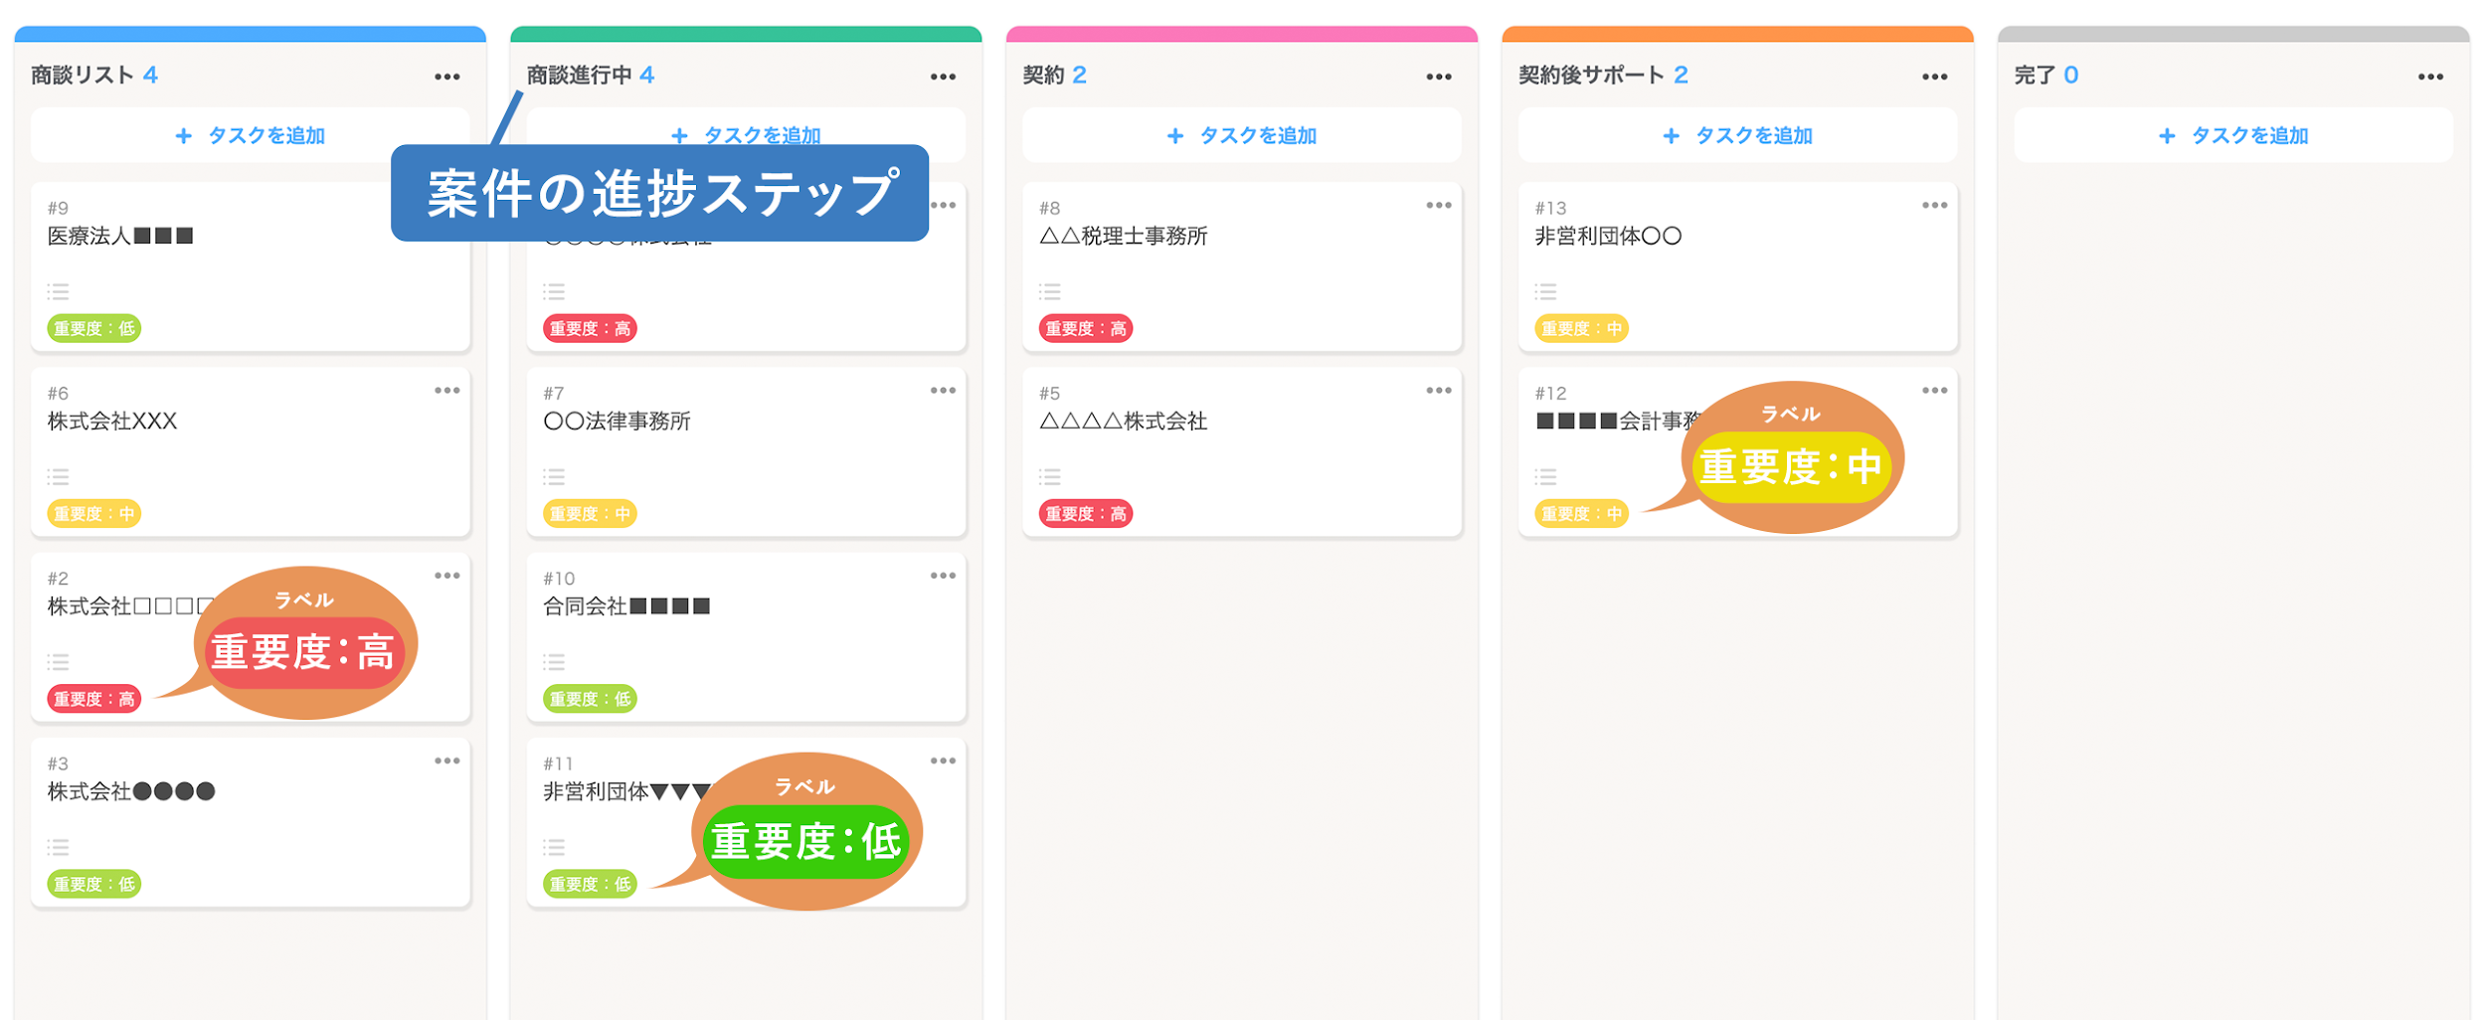
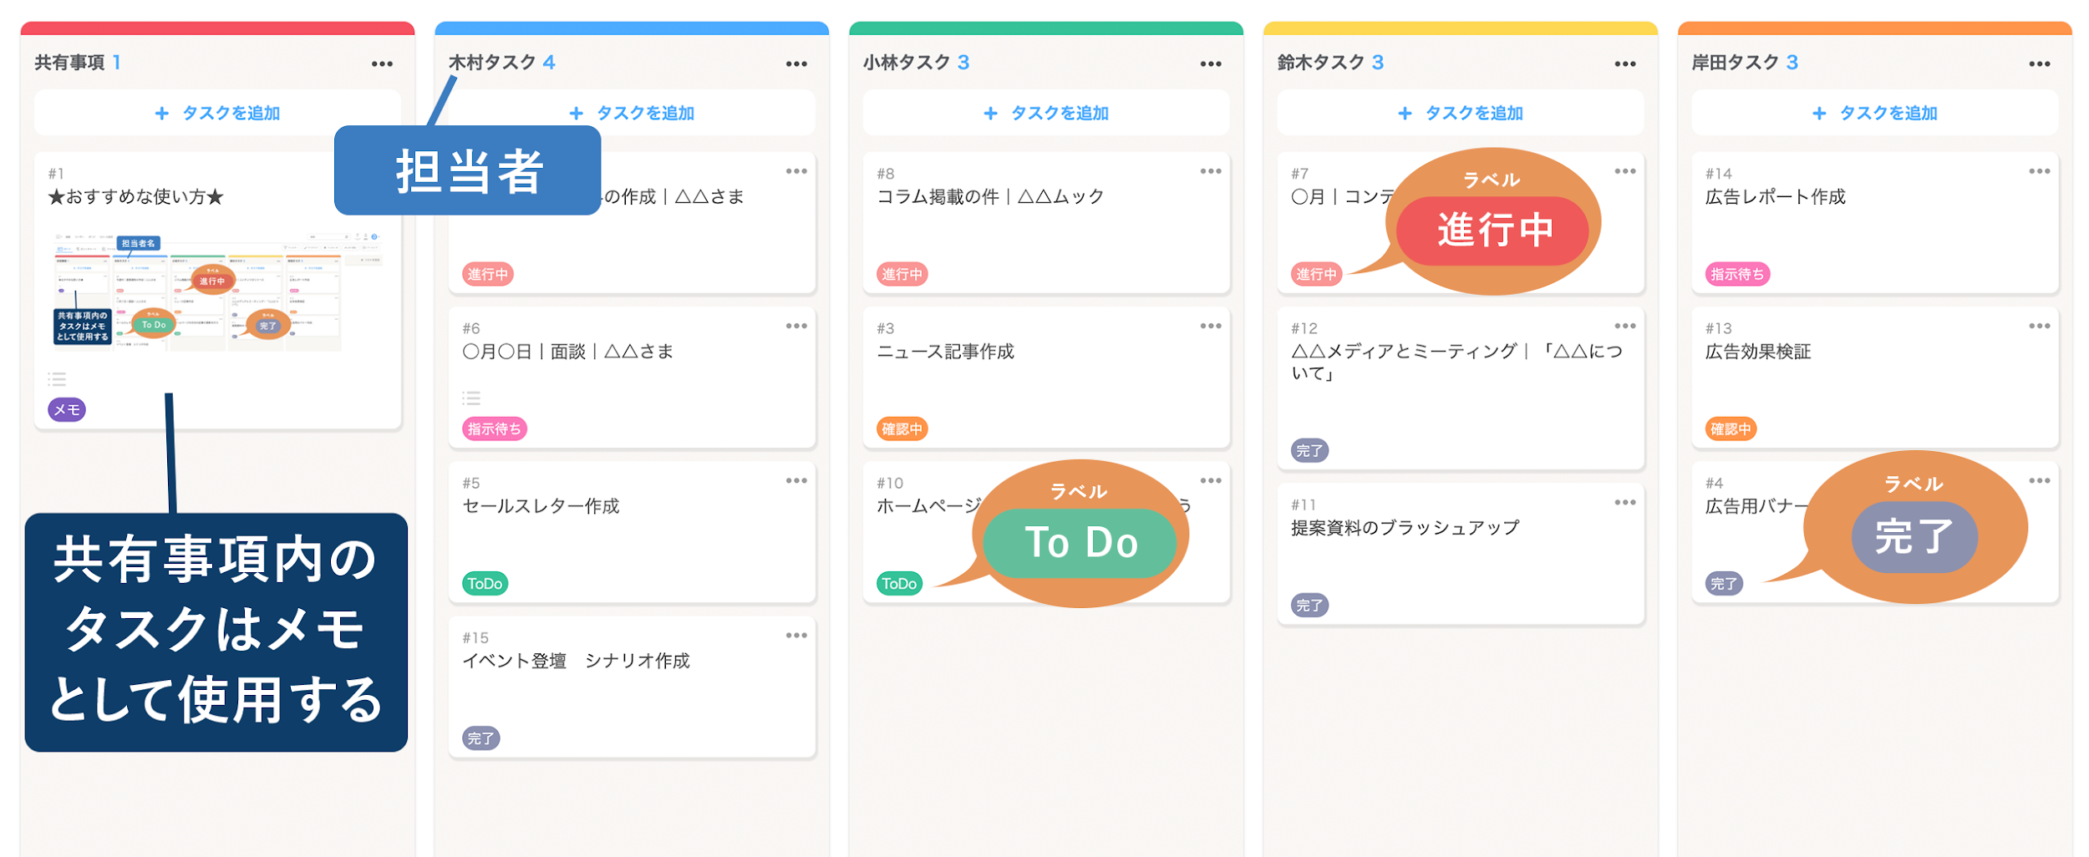
機能詳細：プロジェクトボード
大規模プロジェクトのプロジェクトボード例
カンバン方式で誰でも直感的に使える！
1画面でプロジェクトやチームのタスクの全体像が把握できる
プロジェクトボード縦軸の［リスト］の設定次第で様々な規模の業務管理が可能
ラベルの設定によりタスクの種類、優先度や進捗状況を管理することも可能
個人タスク管理のプロジェクトボード例

Slide 10
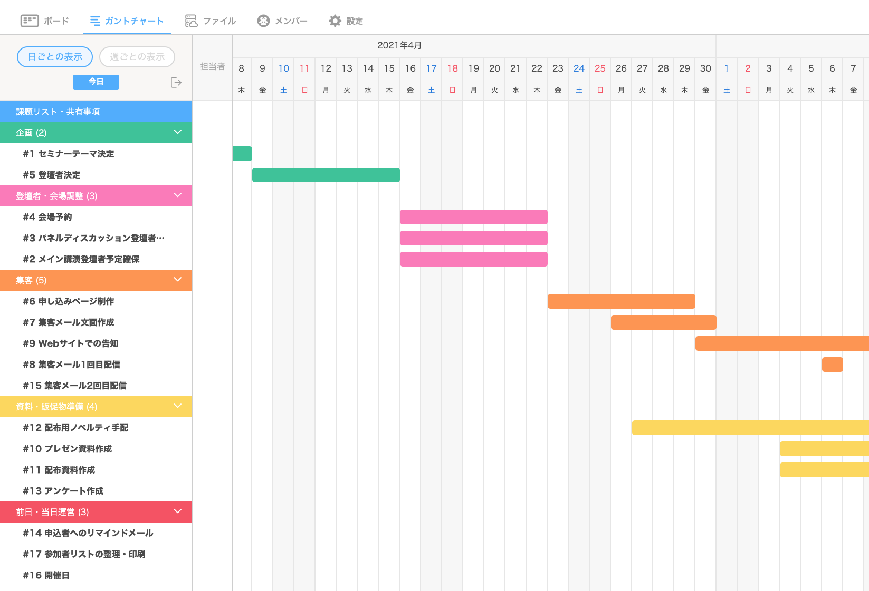
機能詳細：ガントチャート
タスクの期日を設定するだけで
ガントチャートが自動的に作成！
進捗やスケジュールを一目で把握できる
１クリックでプロジェクトボードからガントチャートに表示切替
分単位で、開始・締切日時の設定が可能
期間のバーを伸ばしたり、縮めたりすることでマウスで期限を簡単に変更可能
カスタマイズできる通知設定で､プロジェクトの進捗をリアルタイムで把握

Slide 11
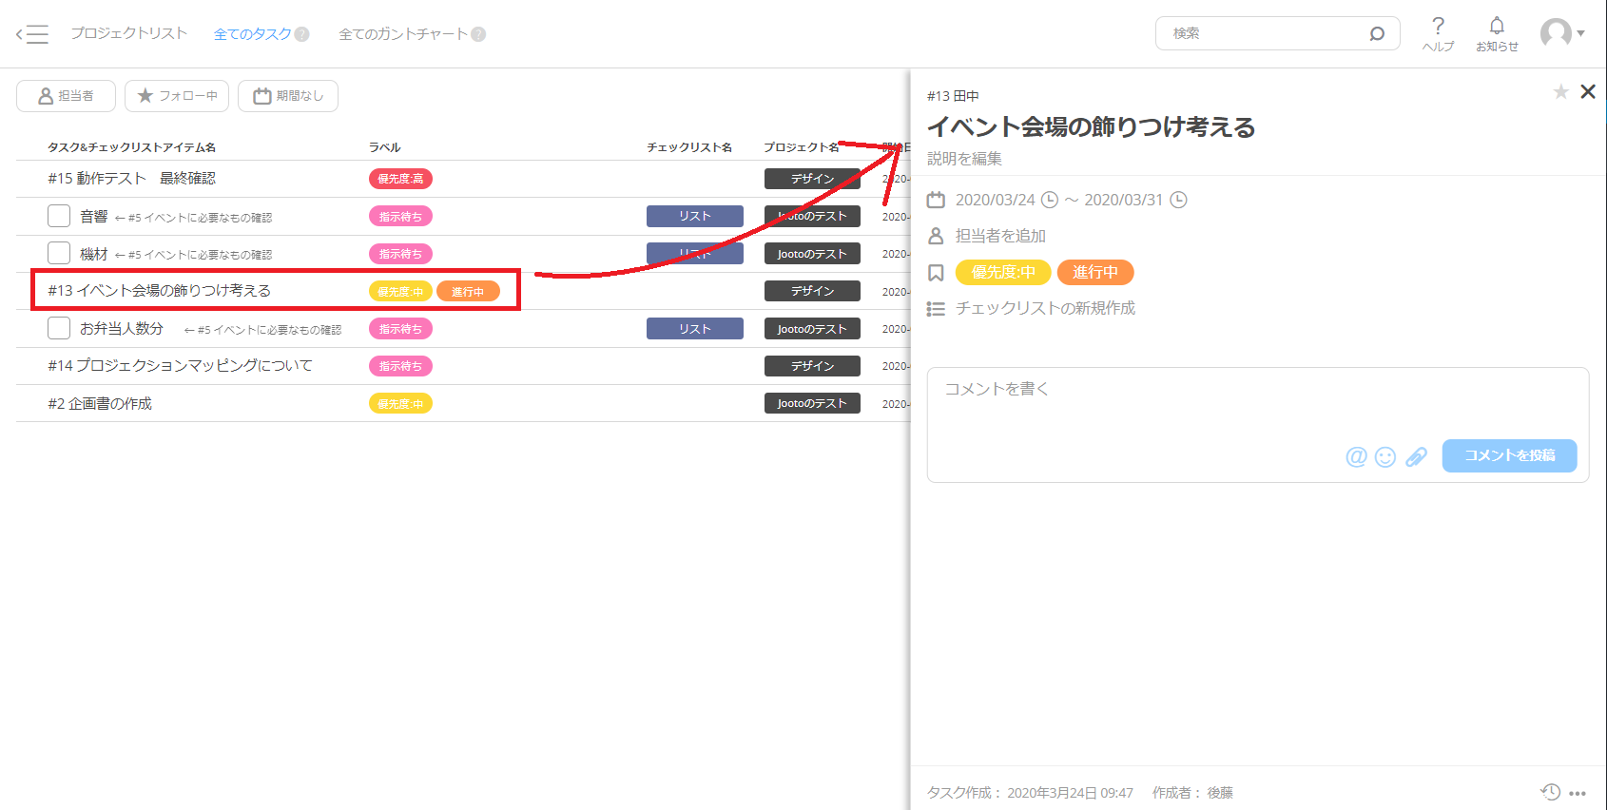
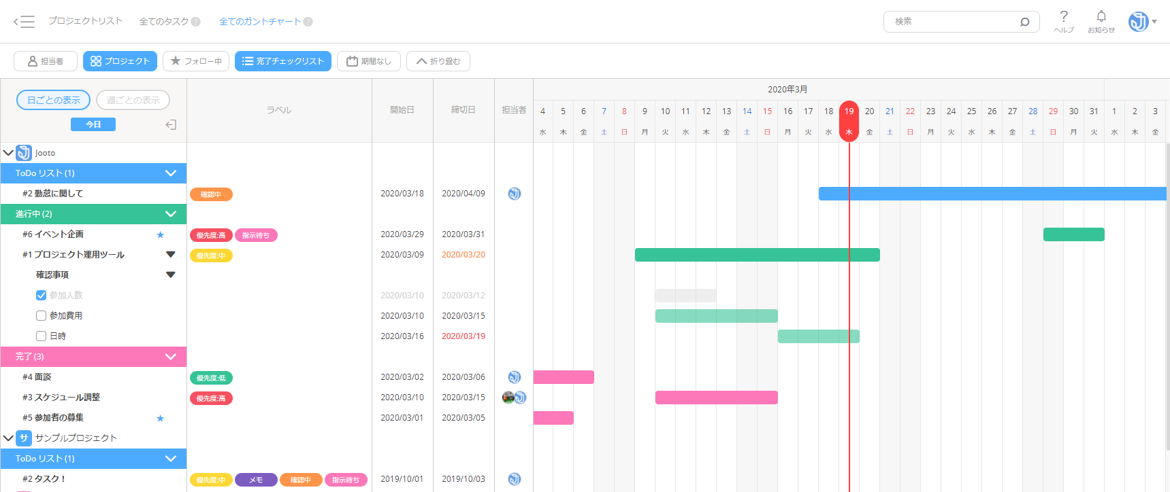
機能詳細：プロジェクト横断
全てのタスク
複数のプロジェクトにて担当している
自分や他社の担当タスクを一画面で管理できる
全てのタスク
「担当者」「フォロー」「期間」で絞り込みができる
期限が迫ると締切日の色が変化
全てのガントチャート
同じ組織内であれば、複数のプロジェクトを跨いで全タスクの進捗を把握可能
フィルターで条件を設定して絞って表示することも可能！
全てのガントチャート

Slide 12
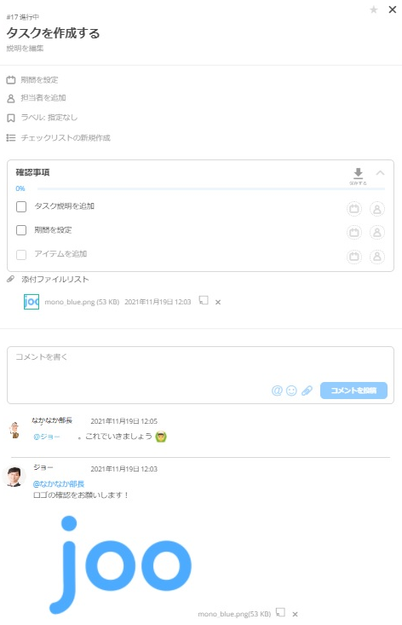
機能詳細：タスク詳細
← 【説明】を追加可能
タスクに関することはタスク内で
コミュニケーション
← 【期間】を設定するとガントチャートに反映
← 【担当者】を複数追加可能
← 【ラベル】でラベルを作成可能
【チェックリスト】
タスクの流れを一覧化
タスク内でコミュニケーションが取れる
メンション機能で特定の相手へコメントができタスク内で会話をすることが可能
ファイル添付や、絵文字の使用が可能
タスクに関する情報の取りこぼしを防げる
【添付ファイル】一覧
【コメント】
ファイルを簡単に添付。
タスクに関する記録や、
会話が可能。
チェックリスト機能の活用で、
タスクを細分化してタスクが完了するまでの手順を一目で
確認することができます。

Slide 13
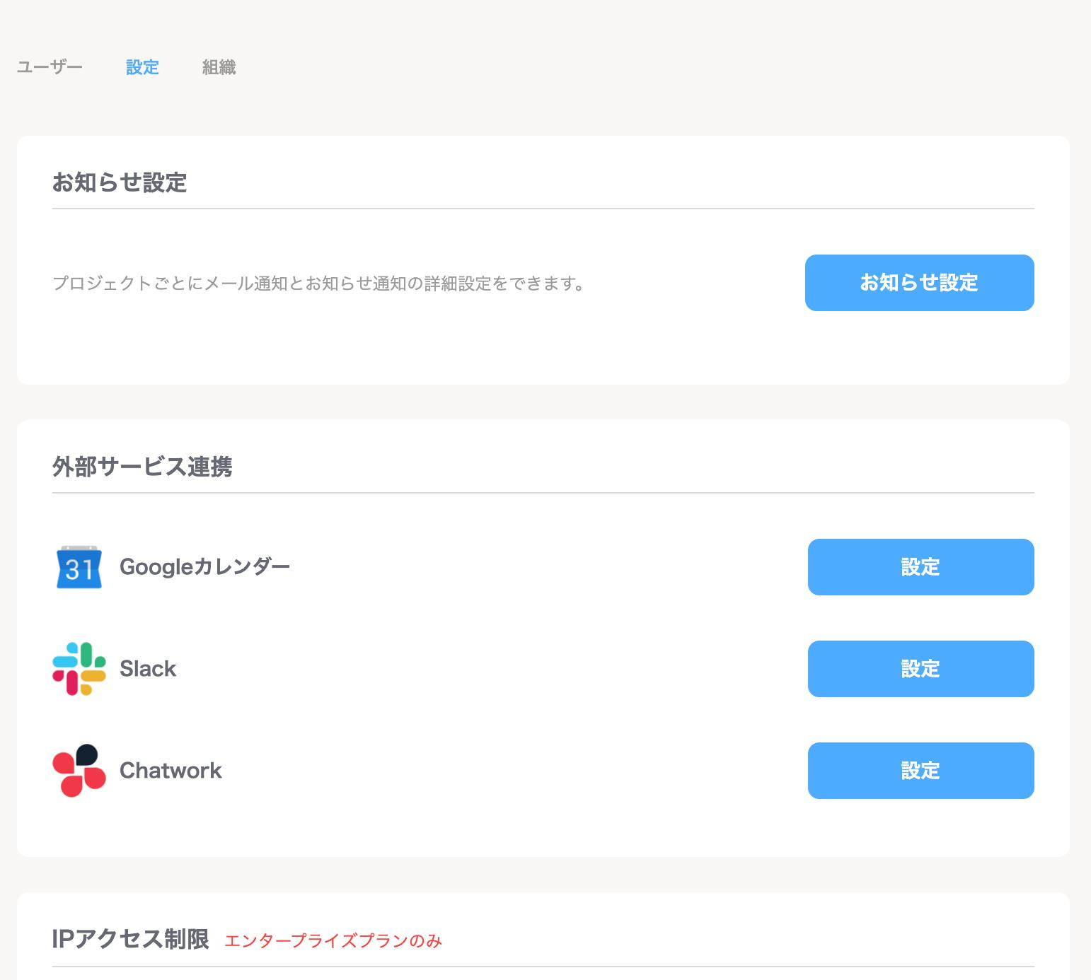
機能詳細：外部サービス連携
外部連携機能を使って
情報の見落としを事前に防ぐ！
SlackやChatworkと連携すると
タスクの更新や自身宛のコメント、開始・
締切日のお知らせを通知
Googleカレンダーと連携すると、 Googleカレンダー上でタスクの期間を表示

Slide 14
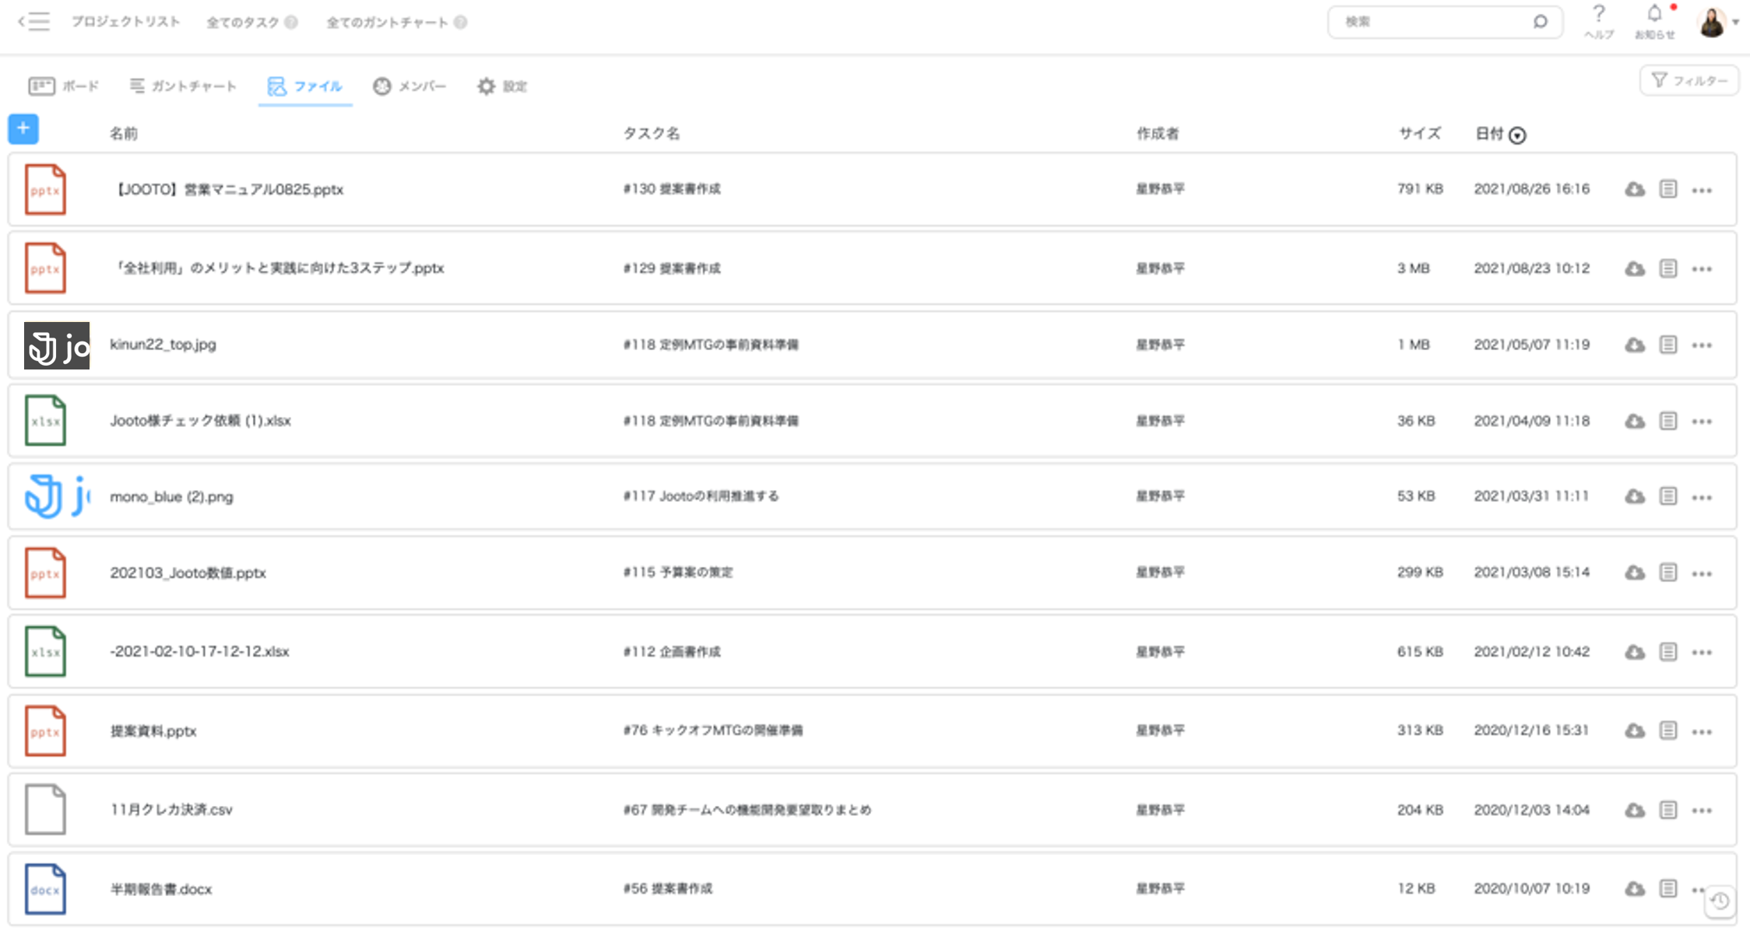
機能詳細：ファイル管理
「〇〇のプロジェクトで使用した△△△のファイルはどこ？」を防ぐ！
ファイルをプロジェクトごとに管理
１クリックでファイル一覧の表示に切り替え可能
タスク内で共有できるファイルは、動画やデザインファイル・画像など、大容量ファイルもやりとりが可能
プロジェクトとタスクにファイルが
紐づくので、該当するファイルを
探しやすい

Slide 15
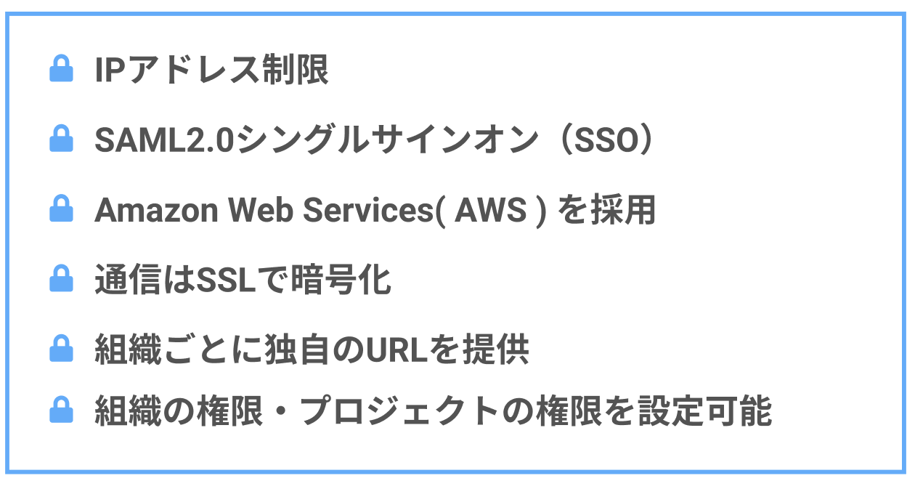
セキュリティ体制
エンタープライズプランでは、IP制限やSAML2.0シングルサインオン（SSO）を利用できます。これらによりJootoへのアクセスを社内に限定し、ユーザーを絞り込んだセキュリティ設定が可能になります。
大切なものをしまった金庫には必ず鍵をかけるように、エンタープライズのビジネスにはそれ相応のセキュリティが必要です。
Jooto(ジョートー)は世界で最も信頼性の高いAmazon Web Services( 以降、AWS ) を採用し、 お客様へサービスの提供をしております。日本国内でも多数の企業がAWSを利用しユーザサービスの要としております。
AWS は多くの第三者認証を取得しており、
信頼性の高い各種の認証、認定を多数受けており、データセンターとして信頼度の高い環境です。
安心安全バックアップ
データベースのデータは常にバックアップされており、通常の運用サーバーとは全く異なる系統の専用サーバーへと、バックアップデータを保管しています。
バックアップデータの保管にはAmazon S3を使用しており、複数の施設にまたがって多重に格納されることで、付与された1年に対して 99.999999999%という極めて高い耐久性を持つよう設計されています。
Amazon Web Servicesの詳しい情報はAWSセキュリティセンターをご覧ください。
通信はSSLで暗号化
Jooto(ジョートー)では、PC版、モバイル版、アップロードファイルと全てSSL 256bitを用いて暗号化されています。 第三者が盗聴をしても、その内容を知る事は出来ません。
不正なアクセスから守る
Jooto(ジョートー)は不正なアクセスから守る為、お客様毎に独自のURLを提供しております。その為第三者がそのURLかつログイン情報を知らない限り環境へアクセスは出来ません。
障害及びメンテナンス情報は即座にお知らせ
メンテナンスによる計画停止の際には、Twitter アカウント及び各アカウント画面のお知らせにて事前に告知を行い、作業の時間帯は極力ご利用の少ない早朝帯、もしくは夜間帯を選んでいます。
障害発生時にも、Twitter、Facebookアカウント及びjootoサイトにて対応状況を公開し状況をご報告いたします。
セキュリティチェックシートのダウンロードはこちらから： https://www.jooto.com/security/

Slide 16
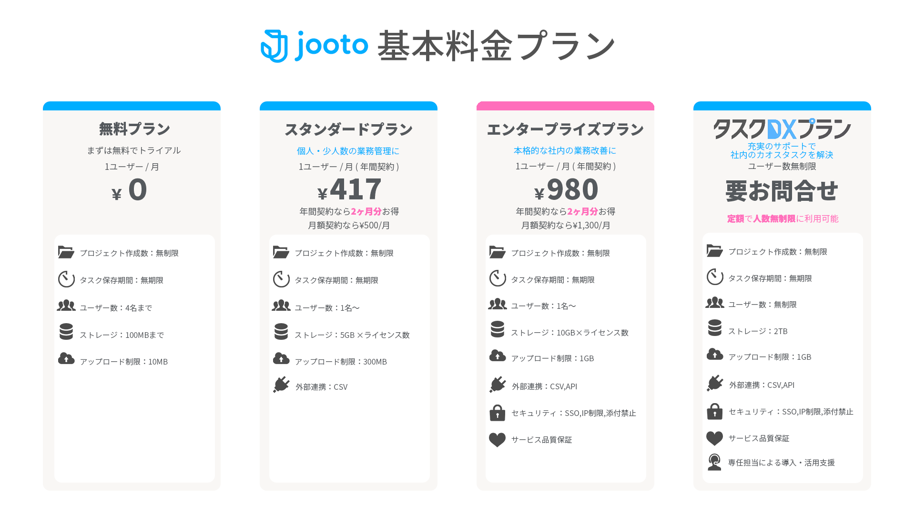
料金体系

Slide 17
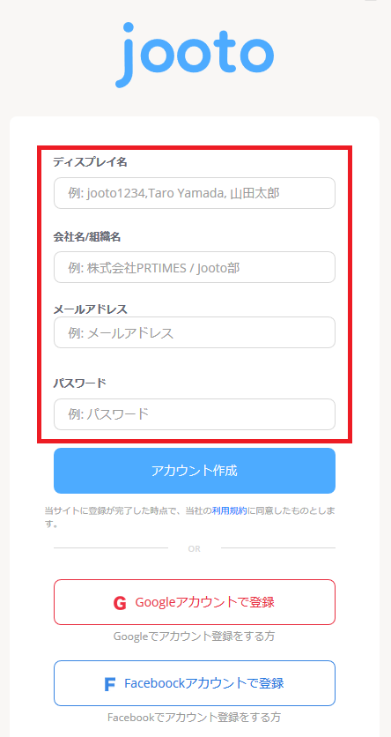
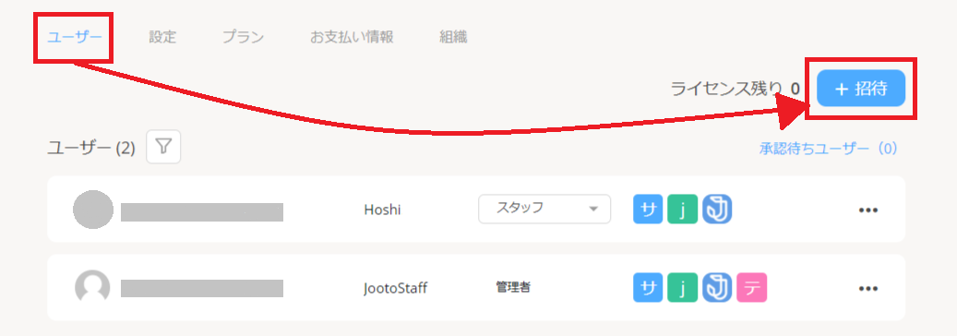
Jootoアカウント登録方法
STEP1
STEP2
STEP3
新規アカウント登録
Jootoホームページ
https://www.jooto.com/
よりメールアドレスを入力して
アカウント登録
請求書払いのお申込み(お問合せ)
https://tayori.com/form/f2e79aac8a903e4e847cccfb6a0f573b2d7fc7ac
↓
注文内容の確認
↓
注文書の作成
↓
注文書の記入
↓
納品（ライセンス付与）
Jootoにログイン
↓
組織メニューの[ユーザー]をクリック
↓
[＋招待]をクリック
↓
招待メールを送信
↓
招待メールから[参加]をクリック
↓
組織へのユーザー追加完了
請求書払いの場合
（スタンダードプラン・
エンタープライズプラン）
Jootoにログイン
↓
組織メニューの[プラン]をクリック
↓
年額／月額ライセンス数を選ぶ
↓
クレジットカード情報の入力
↓
ライセンス購入完了
クレジットカード
払いの場合
（スタンダードプラン）

Slide 18
Jootoの投資対効果は？

Slide 19
投資対効果
社員1人あたり何時間の業務時間を削減できれば導入効果があるといえるのか？
導入効果の損益分岐点（±0）＝Jooto導入コスト－導入により削減できるコスト
Jootoエンタープライズプランを利用の場合：1人あたりの導入コスト 980円／月
導入効果の損益分岐点（0±）＝980円－(1時間当たりの1社員コスト)×(1ヶ月に削減できる時間)
1社員にかかる1時間当たりのコストを4,431円と仮定すると、
導入により1ヶ月に削減できると損益が±0になる時間≒0.22時間≒13分
1社員あたり1ヶ月に、13分以上の業務時間を削減できれば、導入効果があるといえます
参考平均値 会社員の平均年収（国税庁「民間給与実態統計調査結果」より） 436 万円
社員1人あたりにかかるコスト（給与や社会保険料など） 年収の2倍
会社員の平均労働時間 246日（2020年の稼働日数）×8時間＝1,968時間
1時間あたりの1社員のコスト＝436万円×2÷1,968時間≒4,431円
計算式
0=980-4431x
980-4431x = 0
-4431x = 0-980
-4431x = -980
-4431x÷(-4431) = -980÷(-4431)
x=140÷633
x=0.22

Slide 20
投資対効果
Jootoの導入により削減できる業務時間の例
対応1件にかかる１ヶ月の作業時間＝対応1件にかかる時間×１ヶ月の対応回数×関係者の人数
表をカスタマイズしてご利用ください
業務・案件にまつわる対応の項目（社内、社外のやり取り両方を含める）
作業時間／1件
回数／1ヶ月
関係者人数
作業時間／1ヶ月
メールでの
コミュニケーション
業務・案件にまつわるミーティングの日程調整の連絡
10分
3回
5人
2時間30分
業務・案件にまつわる報告や確認のための連絡
10分
10回
5人
1時間40分
対面・オンラインでの
コミュニケーション
朝礼と終礼での案件にまつわる申し送り
5分
40回
4人
1時間20分
業務・案件にまつわる会議
60分
2回
5人
2時間
報告書や業務日報の作成
10分
20回
1人
3時間20分
準備・待機時間
業務・案件にまつわる情報収集
30分
3回
1人
1時間30分
業務・案件にまつわる指示・確認の待ち時間
30分
5回
2人
2時間30分
Jooto導入により削減できる１ヶ月間・1人当たりのの最大時間
14時間50分
参考平均値 メールを読む：1分19秒／1通 メールを書く：5分54秒 ／1通（1回のメールのやり取り最小3通）会議時間：60分／1回 情報収集に費やす時間：1.6時間／日

Slide 21
タスク・プロジェクト管理ツールの比較

Slide 22
タスク・プロジェクト管理ツールのポジショニング
複雑多機能
●ツールB
●ツールM
Ａ
Ｂ
●ツールA
●ツールW
●ツールC
●ツールT
●ツールE
国産
（サポート）
外国産
（サポート）
●ツールL
Ｃ
Ｄ
かんたんシンプル

Slide 23
タスク・プロジェクト管理ツールの選び方
管理ツールに選択時に大切なポイントは3つあります。
導入障壁が低く、利用定着の実現が大切です。
01
02
03
サポート
国産・外国産
使いやすさ
価格

Slide 24
タスク・プロジェクト管理ツールはJootoで！
かんたんシンプル、サポートも充実。
「チームみんなでつかえる」国産タスクプロジェクト管理ツール
ポイント一覧
①カンバン型か、リスト型か
②導入・定着にかかる工数
③サポートの手厚さ（国産・外国産）
④請求書払いが可能か
⑤価格

Slide 25
【参考】タスク・プロジェクト管理ツール比較表
表をカスタマイズしてご利用ください
機能／ツール名 |  | A社 | B社 | C社
初期費用 | 無料（4名まで無料）
有料プラン月額料金（1人あたり） | 500円 （スタンダードプラン／ 月額契約の場合）
無料トライアル | 〇 （30日間）
導入形態 | クラウド
モバイル版アプリ | iOS・Android
連携サービス | Googleカレンダー・ Chatwork・Siack
対応言語 | 日本語・英語
サポート | メール・ヘルプページ
ガントチャート機能 | ◎ （全てのプランで対応）
チェックリスト機能 | ◎ （全てのプランで対応）
テンプレート | ◎ （全てのプランで対応）
アクセスログの参照 | ◎ （全てのプランで対応）
タスク内チャット機能 | ◎ （全てのプランで対応）
ファイル管理機能 | ◎ （全てのプランで対応）
通知・リマインダー機能 | ◎ （全てのプランで対応）
シンプルなUI、UX | ◎

Slide 26
【参考】 Jootoと表計算ソフトの比較
比較項目
表計算ソフト
ユーザー全員が常に最新のフォーマットで利用できる
〇
△
（バージョン管理が必須）
保守運用の容易さ
タスク・プロジェクトに加えられた変更の履歴を見ることができる
〇
複数のプロジェクトを1画面で管理することができる
〇
✕
アクセスの容易さ
コメントやファイルの添付が可能でアプリ内で業務管理が完結する
〇
✕
タスク・プロジェクトに加えられた変更はメンバー全員の画面に反映される
〇
△
（共有ブック機能使用時のみ）
リアルタイム性
タスクの作成・変更とガントチャートが連動している
〇
✕
タスクに紐づいた形でコメントや添付ファイルの確認ができる
〇
✕
業務管理の容易さ
あらかじめタスクとしての入力形式が完成されているため理解しやすい
〇
✕

Slide 27
【参考】 Jootoとチャットツールとの使い分けは？
1．コミュニケーションの目的
タスク管理ツールとチャットツールを使い分ける際には、
コミュニケーションの目的が「報告/連絡」 なのか、「相談」なのか
で使い分けます。
2．扱うタスクの時間軸・複雑さ
タスクやプロジェクトの時間軸や規模、複雑さも、ツールを使い
分ける際の基準になります。
3．扱う情報の性質
『フロー情報』と『ストック情報』の違いを意識すると、さらに
ツールの使い分けがしやすくなります。
・フロー情報 - 蓄積・整理されずに日々流れていく情報
チャットツールでは、あとで振り返る必要がない「今この時だけ必要
な情報」を扱うのが向いています。
・ストック情報 ‐ 蓄積・整理されて、後で参照できる情報
長期間に渡って必要な情報や、複雑で体系的な整理が必要な情報は
タスク管理ツールで扱うのに向いている情報です。
忘れたくない・振り返りたい情報
長期短期関わらず管理したいタスク
進捗状況を確認・管理したいタスク
限られた人と話したい情報（クローズド）
ストック情報
（報告・連絡）
リアルタイムの情報（フロー）
すばやく解決・返信
すぐに終える
社内にオープンにしたい情報
チャットツール
フロー情報
（相談）

Slide 28
5名以上の導入をご検討されているデモをご希望の方は
下記の日程一覧よりご希望の日時をご選択ください。
導入のご相談はこちら
本資料やサービスについてのご質問は下記まで
https://www.jooto.com/contact/

